Slide 1
제7장 캐나다경찰
신라대학교
법경찰학부
김 순석 교수

Slide 2
contents
Ⅰ.국가현황
Ⅱ.캐나다 경찰의 역사
Ⅲ.캐나다의 정치제도
Ⅳ.캐나다의 경찰조직
1. 연방경찰(RCMP)
(1) 주 경찰
(2) 시.군 자치경찰
2.자치경찰조직
Ⅴ.캐나다 경찰의 인사관리
Ⅵ.한국경찰 시스템과 다른 점
참고문헌

Slide 3
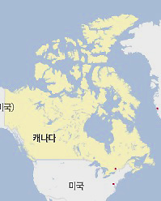
Ⅰ. 국가 현황
북 아메리카 대륙 북부의
영국 연방 내의 연방 국가
인구 3,000만 명의
한반도 면적의 45배
공식언어 : 불어, 영어
종교 : 가톨릭, 개신교
1인당 GDP: 26,000달러↑
의원 내각제, 연방제

Slide 4
Ⅱ.캐나다 경찰의 역사
북서부기마경찰(NWMP)
유래 | 식민지 당시 통치국이었던 영국과 프랑스의 경찰시스템
캐나다 경찰의 모델 1845년 | Welland and Saint Lawrence 운하건설을 위해 고용되었던 노동자의 질서유지를 위하여 임명되었던 경찰조직 →NWMP로 발전
의회 ‘캐나다 경찰에 관한 법’ 1868년 | 통과시켜 ‘캐나다 자치령 경찰조직(the Dominion Police Force)'을 설치 중앙정부의 통제를 받았으며 연방법률을 집행
1873년 9월 | 캐나다 최초의 총리인 존 맥도날드(Sir John A. Macdonald)경의 지시로 ‘사법행정과 북서부지역 경찰조직 설치에 관한 법률’을 통과시켜 The North-West Mounted Police(NWMP)*를 출범
*정착지와 광산에서의 세금징수, 관세징수, 그리고 은행경비와 우편배달을 담당하면서, 캐나다와 미국간 국경지역에 대한 경비와 순찰임무

Slide 5
Ⅱ.캐나다경찰의 역사2
왕립 캐나다기마경찰(RCMP)
1904년 영국 왕 에드워드 7세(Edward Ⅶ) | 북서부 기마경찰에 ‘Royal’자를 추가하여 경찰 명칭을 ‘Royal North-West Mounted Police(RNWMP)’로 변경
1900년대→1920년 | 750여명의 경찰관들이 거의 1,600여명으로 증가(NWMP)
1920년 | 연방정부는 RNWMP에 식민경찰(The Dominion Police)을 흡수, 오늘날의 Royal Canadian Mounted Police(RCMP)을 창설
1930년대→1950년대 | 주 경찰로서의 역할을 계속 확대
전국 관할의 연방법을 집행하는 기관으로서 출범했다는데 의의

Slide 6
Ⅲ.캐나다의 정치제도
입헌군주제와
내각 책임제
총독(임기5년) : 캐나다의 대표로서 많은 의례적인 역할 수행. 의장 기능 담당
권한 : 각료 및 상원의원 임명, 법률안의 재가, 의회소집 및 해산권, 군 통수권 , 외교사절의 접수
의회 민주주의
지역 간의 동등한 대표성에 초점. 주도권 하원>상원
상원의 거부권은 번복될 수 없음. (예외) 헌법개정안
연방제도 및
지방자치
10개의 주와 3개의 준 주.
정부제출안: 하원에 먼저 제출.
세금,공공 지출에 관한 재정관련 법률안: 하원에만 제출.
연방정부와 주정부는 각자에 상당한 자치권이 부여됨.
지방자치단체: 시(City)나 면(Town) 종류 3가지
각기 주들은 주 의회, 주 정부, 주 수상, 부 총독을 유지
헌법은 중앙정부에 최고의 권한을 부여.

Slide 7
Ⅲ-2. 연방제도 및 지방자치
연방정부
외교, 국방, 국제무역, 화폐, 금융, 공해, 저작권, 국세 등의 국가적 차원의 과제 보유
주정부
지역사업, 지방자치제도, 주세, 주법의 집행과 주형무소의 관리, 지역 내 재산권과 시민권, 지방법원의 설치, 교육, 의료, 혼인, 노동, 사회보장 등을 관할
지방자치
단체
초.중등교육, 건설, 관할구역의 세부관리와 주민의 각종 서비스 및 기본적인 공익사업 등을 담당.
주들간의 운송, 통신에 관한 관할권을 보유
연방과 주는 대등관계이나 주는 자치단체를 주법에 따라 비교적 강하게 통제함.

Slide 8
Ⅳ.캐나다의 경찰조직
연방경찰, 주 경찰,
시․군 단위 자치경찰로 구분
시․군 단위의 독립된 자치경찰을 기본, 광역단위에서 주 경찰과 연방경찰이 지원하는 형태로 경찰활동
연방경찰
주 경찰
시.군 자치경찰
Notes:
연방경찰, 주 경찰, 시․군 단위 자치경찰로 구분 시․군 단위의 독립된 자치경찰을 기본, 광역단위에서 주경찰과 연방경찰이 지원하는 형태로 경찰활동

Slide 9
1. 연방경찰(RCMP)
국립경찰청(RCMP : Royal Canadian Mounted Police)이라고 번역할 수 있는 국립경찰
공안부 장관의
직속기관
최고 지휘자는
경찰청장
주 임무
:연방의회가 제정한 법 집행
주 경찰이 담당하기 어려운 범죄를 담당하고, 연방수사기관의 역할과 함께 자치경찰을 운영하기 어려운 시․군 지역의 치안을 주정부 또는 기초자치단체와 개별계약에 의해 담당
Notes:
국립경찰청(RCMP : Royal Canadian Mounted Police)이라고 번역할 수 있는 국립경찰 RCMP는 공안부장관의 직속기관이며, 경찰청장이최고 지휘자 RCMP는 연방의회가 제정한 법집행을 주 임무로 하지만 주 경찰이 담당하기 어려운 범죄를 담당하고, 연방수사기관의 역할과 함께 자치경찰을 운영하기 어려운 시․군 지역의 치안을 주정부 또는 기초자치단체와 개별계약에 의해 담당

Slide 10
RCMP

Slide 11
1-1. 연방경찰(RCMP) 조직
RCMP
차장
지방경찰청
차장
지방경찰서
차창
지방경찰서
차장
지방경찰서
RCMP
차장
지방경찰청(13)
경찰서
or파출소
실질적인 경찰활동
10명 미만~
수백명

Slide 12
1-1. 연방경찰(RCMP) 조직
본부
정책차장
참모부서
종합조정 차장
외근차장
국가경찰 지원담당
인력관리 담당관
정보담당관
감사(윤리) 보좌관

Slide 13
RCMP의 계급별 경찰관수 및 한국과의 비교
보직명칭 | 계급명칭 |  | 한국계급과 비교 | 인원
연방경찰청장 | Commissioner |  | 차관급 | 1
연방경찰청 차장 | Deputy Commissioner |  | 치안감급 | 7
연방경찰청 부장 | Assistant Commissioner |  | 경무관급 | 26
경찰처장 | Chief Superintendents |  | 총경급 | 59
 | Superintendents |  | 경정급 | 157
 | Inspectors |  | 경감급 | 398
 | Staff Sergeants |  | 경위급 | 762
 | Sergeants |  | 경사급 | 7,707
 | Corporals |  | 경장급 | 3,063
 | Constables |  | 순경급 | 10,954
연방경찰관 총원 |  |  |  | 17,210
일반직 공무원 | Civilian Members |  |  | 3,078
 | Public Servants |  |  | 5,129
경찰관서 인원합계 |  |  |  | 25,417

Slide 14
1-2. 연방경찰(RCMP) 기능별 조직체계
국가경찰(National Police Service)
캐나다 형사 사법 체계에서 지역단위로는 행하기 힘든 업무를 수행하고 있으며, 각 법 집행 기구들에게 공통적으로 필요한 업무를 담당
연방경찰(Federal Policing Services)
캐나다 전 지역에 걸쳐 형법을 제외한 연방범죄에 대해 수사, 관련법을 집행할 권한
주․지방경찰(Contract Policing Services)
RCMP는 주 정부 혹은 지방 정부의 개별적인 계약에 의해서 주 경찰, 지방 경찰로써 활동
평화유지경찰(Peacekeeping Services)
UN의 기본 임무아래에서 캐나다 외교정책과 맞물려 캐나다 국립 경찰이 참가하는 것으로 국제 평화유지 업무에 참가하고 있을 뿐 아니라, 각 국 경찰제도의 정착 및 교육․훈련에 적극적으로 참가하고 있다.
내부 인프라 구축(Internal Service)
옆에 4가지 업무와는 조금 다른 것으로 RCMP내부의 인프라를 좀더 효율적으로 구축하고, 타 기관과의 유대를 강화하기 위한 조직체계
예)교육․훈련, 범죄정보, 지문관리, 감식분석, 범죄경력조회, 무기정보 등
마약․경제․조세범죄, 범죄정보는 각 파트 별로 별도의 ‘과’ 를 설치
연방 경찰로서 요인경호나 인터폴과 연계한 해외각국의 경찰기관과의 연계 등의 업무를 수행
현재 온타리오 주와 퀘벡 주를 제외한 전 주와 3개의 준 주에서 주 경찰로써 활동하고 있으며, 약 2000여 개의 지방단체와 192여 개의 원주민 사회의 경찰업무를 담당

Slide 15
1-3. 캐나다 경찰민원위원회(CPC)
: 1988년 경찰법 제7조에 따라 의회의 주도로 설립된 독립기관
각종 경찰업무 관련 민원을 해결하는 업무로 2005년 4월부터 2006년 3월 기준으로 260건의 주요 민원을 해결
민원분석가, 전직 경찰, 사회복지 · 사회정책 관련 경력자로 구성
정보교환, 사과, 추가설명 등으로 해결 가능한 경우를 적용하고, 비공식적인 대화와 중재로 갈등을 해결하는 기능 효율적인 민원처리를 위하여, 변호사와 전직 경찰 등으로 구성된 민원 검토국을 운영
민원이 접수
↓
RCMP에서 조사
↓
이 결과에 민원인이 불복
↓
CPC 검토국에서 검토
↓
위원장이 결재하여 처리
Notes:
캐나다 경찰민원위원회는 1988년 경찰법 제7조에 따라 의회의 주도로 설립된 독립기관이며, 각종 경찰업무 관련 민원을 해결하는 업무로 2005년 4월부터 2006년 3월 기준으로 260건의 주요 민원을 해결한 바 있다. 민원분석가, 전직 경찰, 사회복지 · 사회정책 관련 경력자로 구성되어 있으며, 정보교환, 사과, 추가설명 등으로 해결 가능한 경우를 적용하고, 비공식적인 대화와 중재로 갈등을 해결하는 기능을 한다. 또한 효율적인 민원처리를 위하여, 변호사와 전직 경찰 등으로 구성된 민원검토국(Review Unit)을 운영한다. 진행되는 과정을 보면, 민원이 접수되면 RCMP에서 조사를 하고, 이 결과에 민원인이 불복하면 CPC 검토국에서 검토하게 되고, 위원장이 결재하여 처리한다.

Slide 16
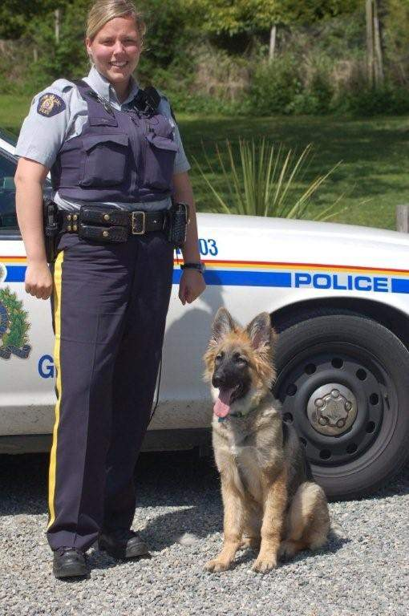
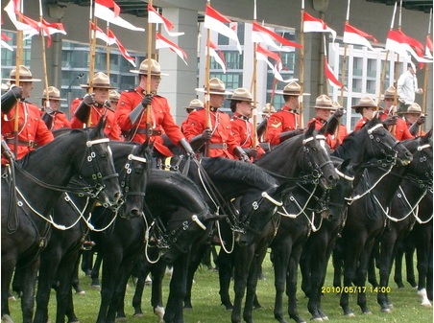
정찰용 경찰헬기
RCMP
RCMP

Slide 17
캘거리 경찰
Notes:
캘거리 경찰

Slide 18
2. 자치경찰조직
1) 주 경찰
온타리오 주와 퀘벡 주에서 자체적으로
주 경찰조직을 운영
뉴 운드랜드 주에서는 일부 주 경찰조직을
운영
이 주들을 제외한 거의 모든 주들은 RCMP와 계약을 맺어 RCMP에서
위탁 받아 주 경찰 업무를 하고 있음
10개주 행정구역 관할
주제정법을 집행
관내국도와 고속도로의
교통관리
2개 시․군의 경계를 넘는 범죄나 마약범죄수사를 담당
시․군 경찰관들의 교육훈련을 담당
Notes:
10개주의 행정구역을 각각 관할하며 주제정법을 집행하고, 관내국도와 고속도로의 교통관리와 2개 시․군의 경계를 넘는 범죄나 마약범죄수사를 담당하며 시․군 경찰관들의 교육훈련을 담당한다. 주경찰이 실시하는 교육은 주 제정법에 대한 법집행의 통일을 기하고 시․군 경찰이 소수인원을 교육하기에 비능률적인 것을 보완해 준다.

Slide 19
온타리오 주 경찰
Notes:
온타리오 주 경찰

Slide 20
1) 주 경찰
(1)온타리오 주 경찰
(Ontario Provincial Police)
(2) 퀘벡 주 경찰
(Quebec Provincial Police)
(3) 뉴 파운드랜드 주 경찰
(Royal Newfoundland Constabulary)
또 다른 형태로 운영되는 주 경찰
1909년에 창설
1944년에 “온타리오 주 경찰법”이 통과
북미대륙에 있어서 RCMP와 같은 가장 큰 경찰조직중의 하나
온타리오 주와 비슷한 방식으로 탄생
1968년의 퀘벡 주 경찰법은 주 경찰이 소규모 타운들과 시골지역의 커뮤니티뿐만 아니라, 퀘벡 주 전 지역에 대한 경찰활동에 대한 책임까지 맡도록 함
지방청장 밑에 9개의 지역에서 경찰이 활동. 경찰의 토대는 온타리오 주 북서부 개척지와 광산도시개발에 대한 책임을 맡으면서 이루어짐
RCMP나 OPP와는 달리 퀘벡주 내 도시경찰들은 계약에 기초한다기보다는 퀘벡 주 정부의 기관으로서 활동
거의 13,470여명의 경찰관이 근무하고 있으며, 캐나다에서 가장 강력한 경찰조직 중의 하나
공식적으로 1872년에 창설
뉴 파운드랜드에 있는 다른 기초자치단체들은 연방경찰과 계약을 맺고 도시지역과 농촌지역에 경찰력을 파견
1913년경에 3개의 부서로 나뉘어졌으며, 1920년경에는 조직들이 확장되고, 재구성
퀘벡 주 경찰인 QPP는 1870년에 창설된 캐나다 최초의 주 경찰
오늘날은 St. John 시만을 담당하고 북미대륙에서 유일하게 무장하지 않은 경찰조직
2개의 경찰조직이 있는데, RNC가 주경찰. 주 경찰은 St. John, Corner Brook, Labrador City 등 규모가 큰 3개의 기초자치단체에 경찰력을 제공
Notes:
1) 온타리오주경찰(Ontario Provincial Police)
온타리오 주경찰은 1909년에 창설되었고, 1913년경에 3개의 부서로 나뉘
어졌으며, 1920년경에는 조직들이 확장되고, 재구성되었다. 지방청장 밑에
9개의 지역에서 경찰이 활동하였다. 경찰의 토대는 온타리오주 북서부 개
척지와 광산도시개발에 대한 책임을 맡으면서 이루어졌다. 실제로 온타리
오주 경찰과 RCMP의 발전은 이러한 관점에서, 개척지 확대를 보호하기
위해서 생겨난 것이라고 할 수 있다.
1944년에 “온타리오주 경찰법”이 통과되었는데, 이는 온타리오주의 지방
자치단체들과 계약을 맺고 온타리오주경찰이 경찰력을 제공할 수 있도록
하였다. 이리하여 온타리오주 경찰은 북미대륙에 있어서 RCMP와 같은 가
장 큰 경찰조직중의 하나가 되었다. 2002년 현재 온타리오주경찰은 지방자
치단체에 파견된 주경찰 16,899명과 주경찰로 활동중인 4,096명 등 총
20,995명이 활동하고 있다.
2) 퀘벡주경찰(Quebec Provincial Police)
퀘벡주경찰은 온타리오주와 비슷한 방식으로 생겨났는데, 퀘벡주경찰인
QPP는 1870년에 창설된 캐나다 최초의 주경찰로 볼 수 있다. 한편 RCMP
나 OPP와는 달리 퀘벡주내 도시경찰들은 계약에 기초한다기보다는 퀘벡주
정부의 기관으로서 활동하고 있다.
1968년의 퀘벡주 경찰법은 주경찰이 소규모 타운들과 시골지역의 커뮤니
티뿐만 아니라, 퀘벡주 전 지역에 대한 경찰활동에 대한 책임까지 맡도록
하였다. 퀘벡주경찰은 오늘날 거의 13,470여명의 경찰관이 근무하고 있으며, 캐나다에서 가장 강력한 경찰조직 중의 하나가 되었다.
3) 뉴파운드랜드주경찰(Royal Newfoundland Constabulary)
뉴파운드랜드주경찰은 또 다른 형태로 운영되는 주경찰이라고 볼 수 있
다. 공식적으로 1872년에 창설되었으며, 2개의 경찰조직이 있는데, RNC가
주경찰이다. 주경찰은 St. John, Corner Brook, Labrador City 등 규모가
큰 3개의 기초자치단체에 경찰력을 제공하였다. 오늘날은 St. John시만을
담당하고 있으며, 북미대륙에서 유일하게 무장하지 않은 경찰조직이다. 뉴
파운드랜드에 있는 다른 기초자치단체들은 연방경찰과 계약을 맺고 도시지
역과 농촌지역에 경찰력을 파견하고 있다17).

Slide 21
주 경찰

Slide 22
2)자치 경찰
시.군 자치경찰: 다른 나라의 자치경찰과 달리 교통관리는 물론 범죄예방과 신고출동, 범죄수사와 집회시위관리 등 경비업무까지 일반적인 경찰업무 전반을 수행하는 완전한 자치권을 가진 경찰
알버타 주 경찰법 제4조
“인구 2,500명 이상의 자치단체는 자체 경찰력을 유지하여야 하면 그 이외의 자치단체는 주정부로부터 비용부담 없이 경찰 서비스를 제공받는다.”
자치단체는 직접 경찰을 운영하는 방식과 주정부 또는 중앙정부와의 계약에 따라 국립경찰청(RCMP)의 경찰력을 제공받는 방식으로 경찰력을 운영하고 있다.
인구 5,000명 이하의 자치단체는 주정부와 5,000 이상의 자치단체는 중앙정부와 계약에 따라 경찰력을 운영한다. 재정부담은 상호주의 원칙에 따라 인구 15,000 이상의 자치단체는 90％, 15,000 이하의 자치단체는 70％를 부담하면, 중앙정부는 각각 10％, 30％를 부담
Notes:
다른 나라의 자치경찰과 달리 교통관리는 물론 범죄예방과 신고출동, 범죄수사와 집회시위관리 등 경비업무까지 일반적인 경찰업무 전반을 수행하는 완전한 자치권을 가진 경찰이다. 이러한 경찰활동을 할 여력이 없는 자치단체는 RCMP가 계약에 의해 경찰활동을 담당한다.
알버타 주경찰법 제4조에 따르면 인구 2,500명 이상의 자치단체는 자체 경찰력을 유지하여야 하면 그 이외의 자치단체는 주정부로부터 비용부담 없이 경찰 서비스를 제공받는다. 한편 자치단체는 직접 경찰을 운영하는 방식과 주정부 또는 중앙정부와의 계약에 따라 국립경찰청(RCMP)의 경찰력을 제공받는 방식으로 경찰력을 운영하고 있다. 말하자면 인구 5,000명 이하의 자치단체는 주정부와 5,000 이상의 자치단체는 중앙정부와 계약에 따라 경찰력을 운영한다. 이 경우의 재정부담은 상호주의 원칙에 따른다. 즉 인구 15,000 이상의 자치단체는 90％, 15,000 이하의 자치단체는 70％를 부담하면, 중앙정부는 각각 10％, 30％를 부담한다.

Slide 23
토론토 경찰
Notes:
토론토 경찰

Slide 24
토론토 경찰

Slide 25
2)자치 경찰
독자적인 기초자치경찰
603개의 기초자치경찰이 있는데 그 중에서 토론토시를 비롯한 317개 기초자치단체가 독자적인 경찰조직을 운용
주 경찰 및 연방경찰과 계약을 맺은 기초자치경찰
603개의 기초자치경찰 중 독자적인 경찰조직을 운용하는 317개 조직을 제외한 기초자치단체에서 주 경찰 및 연방경찰과 계약을 맺고 경찰을 운용
연방경찰은 201개 자치단체에 4,036명의 연방경찰관을 파견하고 있으며, 전체의 70% 정도는 관할 인구 15,000명 미만의 기초자치단체와 계약을 맺은 경우
연방경찰 파견대와 계약을 맺은 경찰관서는 그 크기에 따라 다른 계급의 경찰간부에 의하여 지휘를 받는데, 규모가 작은 경찰관서는 단 몇 명 정도의 경찰관으로 구성된 조직도 있음. 이들의 역할은 형법, 주법령과 자치법령 뿐만 아니라 마약통제법(Narcotics Control Act)과 같은 연방법을 집행
32,727명의 경찰관을 스스로 채용하고 있으며, 자치단체경찰의 규모는 매우 다양
가장 큰 규모의 자치단체경찰은 토론토 광역경찰과 몬트리올 광역경찰로서 5,048명과 4,109명으로 조직
독자적인 자치단체경찰은 주로 Chief Constable이 지휘하고 있으며, 독자적인 기초자치단체 소속 경찰관들은 전체 경찰관수의 58% 정도를 차지
이 중 201개 자치단체는 연방경찰과 계약을 맺고, 85개는 온타리오 주 경찰과 계약을 맺은 경우
Notes:
1) 독자적인 기초자치경찰
캐나다에는 603개의 기초자치경찰이 있는데(2001년 기준), 그 중에서 토
론토시를 비롯한 317개 기초자치단체가 독자적인 경찰조직을 운용하고 있
다. 이들 자치단체는 32,727명의 경찰관을 스스로 채용하고 있으며, 자치단
체경찰의 규모는 매우 다양하다. 이 중 가장 큰 규모의 자치단체경찰은 토
론토광역경찰과 몬트리올광역경찰로서 5,048명과 4,109명으로 조직되어 있
다. 독자적인 자치단체경찰은 주로 Chief Constable이 지휘하고 있으며, 독
자적인 기초자치단체 소속 경찰관들은 전체 경찰관수의 58% 정도를 차지
하고 있다.
2) 주경찰 및 연방경찰과 계약을 맺은 기초자치경찰
603개의 기초자치경찰 중 독자적인 경찰조직을 운용하는 317개 조직을
제외한 기초자치단체에서 주경찰 및 연방경찰과 계약을 맺고 경찰을 운용
하고 있다. 이 중 201개 자치단체는 연방경찰과 계약을 맺고, 85개는 온타
리오주경찰과 계약을 맺은 경우이다.
연방경찰은 201개 자치단체에 4,036명의 연방경찰관을 파견하고 있으며,
전체의 70% 정도는 관할 인구 15,000명 미만의 기초자치단체와 계약을 맺
은 경우이다19).
연방경찰 파견대와 계약을 맺은 경찰관서는 그 크기에 따라 다른 계급의
경찰간부에 의하여 지휘를 받는데, 규모가 작은 경찰관서는 단 몇 명 정도
의 경찰관으로 구성된 조직도 있다. 이들의 역할은 형법, 주법령과 자치법
령 뿐만 아니라 마약통제법(Narcotics Control Act)과 같은 연방법을 집행
하기도 한다.

Slide 26
Ⅴ. 캐나다경찰의 인사관리 -1.경찰 채용
캐나다 시민권 자
좋은 성격
(good character)
영어와 불어에
능통
고등학교 졸업 및 이와 동등학력 이상의 교육을 받은 자
캐나다 운전면허증
소지자
지원 당시
최소19세 이상
신체검사와 건강검진에 합격하고 캐나다 어느 지역이든 배치되어도 좋다는 서약한 자
*RCMP
선발조건
Notes:
국립경찰(RCMP)과 토론토경찰청 모두 순경으로 채용하는 제도를 가지고 있다. RCMP의 선발조건은 캐나다 시민권자로서 좋은 성격(good character)을 가지고 영어와 불어에 능통해야 하며, 도등학교 졸업 및 이와 동등학력 이상의 교육을 받은 자로서 캐니다 운전면허증을 소지해야 한다. 지원당시 최소19세 이상이어야 하며, 신체검사와 건강검진에 합격하고 캐나다 어느 지역이든 배치되어도 좋다는 서약을 해야 한다.

Slide 27
2.토론토 경찰청의 채용절차
체력측정
면접시험
신원조사
심리검사
최종 심사 (건강검진)
임시 해용
Notes:
토론토경찰청의 채용절차는 체력측정→면접시험→신원조사→심리검사→최종심사(검강검진 포함)→임시해용 순서로 채용절차가 진행된다. 이중 시력.청력 측정 단계까지(인터뷰 前단계라 함) 합격하면 온태리오 경찰장협회가 발부하는 합격증(OACP certificate)을 받게 된다. 토론토 경찰에 지원하는 것은 이 합격증을 첨부한 지원서를 제출하고 면접에서부터 시작하게 된다.

Slide 28
3. 경찰교육
RCMP의 신임 경찰관 교육은 22주간 실시
교육을 성공적으로 마치면 RCMP경찰관(Constable)로 임용되며, 일선 경찰기관에 배치되어 6개원간의 현장교육
교육을 마치고 순경에 임용되면서 3급 순경이 되며, 6개원의 현장교육을 마치면 2급 순경으로 승급하고, 견습기간이 완전히 끝나면 1급 순경이 됨
토론토경찰학교(Charles O. Bick College)에서 2주간의 오리엔테이션 교육을 받음. 여기서는 제복착용과 제식동작 경찰예절, 체력훈련 등 경찰에 필요한 기초적인 내용을 교육
그 후 오타와에 있는 온타리오 경찰학교(Ontario Police College)에서 신임순경 기본교육을 받음. 토론토 경찰학교에 돌아와 기본교육에 대한 보충교육을 받음
현장실습교육은 10주간 실시되며 교실에서 배운 내용들을 현장에서 실습을 통해 적용해보는 기회를 가지며, 교육생들은 16개 경찰서와 교통과에서 교육을 받음
Notes:
RCMP의 신임 경찰관 교육은 22주간 실시된다. 교육을 성공적으로 마치면 RCMP경찰관(Constable)로 임용되며, 일선 경찰기관에 배치되어 6개원간의 현장교육을 받는다. 매년 소요인원에 따라 다르지만 대개 연간 1,000면 정도가 신임교육을 받는다.
교육 중에는 교육수당이 지급되며, 교육을 마치고 순경에 임용되면서 3급 순경이 되며, 6개원의 현장교육을 마치면 2급 순경으로 승급하고, 견습기간이 완전히 끝나면 1급 순경이 된다.
토론토 경찰학교(Toronto C.O. Bick College)에서는 신임교육과 재교육, 전문교육을 담당하고 있다. 연간 7,000명이 550개가 넘는 과정에서 교육을 받는다. 경찰채용시험에 합격한 사람은 총 24주의 교육을 받는다. 먼저 토론토경찰학교(Charles O. Bick College)에서 2주간의 오리엔테이션 교육을 받는다. 여기서는 제복착용과 제식동작 경찰예절, 체력훈련 등 경찰에 필요한 기초적인 내용을 교육한다,
그 후 오타와에 있는 온태리오 경찰학교(Ontario Police College)에서 신임순경 기본교육을 받는다. 기본교육 운 12주간이며, 제복경찰관이 최일선에서 적용해야 하는 법지식과 절차에 대하여 교육한다. 토론토 경찰학교에 돌아와 기본교육에 대한 보충교육을 받는다. 보총교육에서는 도시환경에서 경찰업무를 집행하기 위해 필요한 내용을 교육하며, 다음게 실시되는 현장실습교육에서 예상되는 심각한 상황에 대한 준비교육을 한다.
현장실습교육은 10주간 실시되며 교실에서 배운 내용들을 현장에서 실습을 통해 적용해보는 기회를 가지며, 이 과정을 통해 유능하고 믿음직한 경찰관으로 성장해간다. 교육생들은 16개 경찰서와 교통과에서 교육을 받는다. 현장실습교육은 실무부서에서 경장 또는 경사가 현장교관으로 지정되어 한조로 근무하며 배우게 된다. 토론토 경찰학교에서는 경사까지의 모든 교육을 담당하고, 경위이상 간부교육은 온태리오 경찰학교에서 교육을 받게 되며, 경정이상 최고 관리자들은 국립캐나다경찰대학이나 미국 FBI 교육을 받는 경우가 많다.

Slide 29
4. 경찰승진
RCMP 경찰관들의 승진은 시험이 없이 심사로만 승진.
RCMP 승진자격은 순경(Constable)이 경사(Sergeant)승진시험에 응시하기 위해서는 7년의 경력이 필요하고 그 이후에는 매 계급에서 1년 이상 경력을 쌓으면 다음 계급 승진원서를 낼 수 있다. 성과관리 시스템에 의하여 최근 2년 내 징계가 없어야 하는 등 승진요건을 갖춘 지원자를 직근 감독자가 승진적격 여부에 대해 평가하도록 하였다. 승진지원서에는 해당직위(계급)를 수행하는 데 필요한 핵심자질(core skills)을 최근의 실적사례를 들어 증명을 해야 하고, 감독자가 실적의 진위를 확인하며 실제 핵심역량을 가지고 있는지를 평가하여 서술하도록 하였다. 경장, 경사, 경위의 핵심역량은 리더십, 고객중심 서비스, 사고력, 판단력 및 사고의 유연성, 기획 및 분석결과, 대인관계, 의사전달과 이해능력, 자기개발노력 등 여덟 가지 항목을 평가하고 있다. 서류심사위원회를 거쳐 면접시험 결과에 따라 승진이 결정된다.
Notes:
RCMP 경찰관들의 승진은 시험이 없이 심사로만 승진을 한다. RCMP 승진자격은 순경(Constable)이 경사(Sergeant)승진시험에 응시하기 위해서는 7년의 경력이 필요하고 그 이후에는 매 계급에서 1년 이상 경력을 쌓으면 다음 계급 승진원서를 낼 수 있다. 성과관리 시스템에 의하여 최근 2년내 징계가 없어야 하는 등 승진요건을 갖춘 지원자를 직근 감독자가 승진적격 여부에 대해 평가하도록 하였다. 승진자 선발은 빈 자리가 생기면 그 자리에 가장 적합한 사람을 선발하여 채워 넣은 방식으로 이루어진다. 이러한 방식은 낮은 계급부터 최고위 계급까지 같은 방법으로 이루어지므로 때에 따라서는 1년마다 승진하는 경우도 나온다. 승진지원서에는 해당직위(계급)를 수행하는 데 필요한 핵심자질(core skills)을 최근의 실적사례를 들어 증명을 해야 하고, 감독자가 실적의 진위를 확인하며 실제 핵심역량을 가지고 있는지를 평가하여 서술하도록 하였다. 경장, 경사, 경위의 핵심역량은 리더십, 고객중심 서비스, 사고력, 판단력 및 사고의 유연성, 기획 및 분석결과, 대인관계, 의사전달과 이해능력, 자기개발노력 등 여덟가지 항목을 평가하고 있다. 서류심사위원회를 거쳐 면접시험 결과에 따라 승진이 결정된다.
토론토경찰청의 승진은 RCMP 보다 더 복잡하다. 상위직급으로 승진하기 위한 최소요건을 갖춘 경찰관은 경력이나 표창, 교육, 훈련, 특별한 공적 등이 모두 점수화 되여 산입된다. 소속 부서장은 지원자가 자필 서술한 능력과 치안정책과 관련된 기여도, 경험한 보직, 실무지식과 능력, 경찰조직 공헌도, 과거와 현재의 업무실적, 승진하고자 하는 직위수행의 잠재 능력 등에 관하여 분명하게 밝히고 평가해야 하며, 평가결과에 대해 책임을 져야 한다. 부서장의 추천을 받은 지원자들은 승진시험에 응시해야 하며 승진시험에 합격하면 경찰청장이 지정하는 사람들로 구성되는 심사위원회에서 최종 심사를 하게 된다. 심사과정에서 승진하기에 능력이 부족한 것으로 인정될 경우 곧바로 탈락시킬 수도 있으며, 심사위원회에서 탈락한 것에 대하여는 이의를 제기하지 못한다. 최종 승진자 선정은 감독자 평가 20%, 시험성적 20%, 심사위원회 심사점수 60%의 비율로 점수가 반영되어 결정된다. 일단 승진대상자로 선정되면 승진자명부(pool)에 이름 알파벳 순을 등재되며 24개월 이내에 승진임용이 되지 못하면 처음부터 다시 승진절차를 밟아 합격해야 한다. 승진자명부 내에서의 승진임용은 경찰청장이 전권을 행사한다. 토론토경찰청의 경감, 경정, 총경 승진 지원과 선발은 비교적 간단하다. 승진조건을 갖춘 지원자가 경찰청장과 차장 2명으로 구성되는 선발위원회의 면접시험을 치르고 적임자로 판단되면 경찰청장이 소속부서 감독자에게 지시하여 지원자에 대한 잠재능력이나 승진적격여부에 대한 의견을 내도록 한다. 이를 최종 검토하여 적임자로 결정되면 경찰청장의 지시로 승진하게 된다.
애보츠포드 경찰청의경우는 승진시험성적을 자격요건으로 하여 75% 이상 득점한 사람만 승진원서를 제출할 수 있게 하였다. 승진원서를 제출한 이후에는 업무실적과 지휘관평가, 시험성적 등을 반영하여 심사로 승진자를 결정한다.

Slide 30
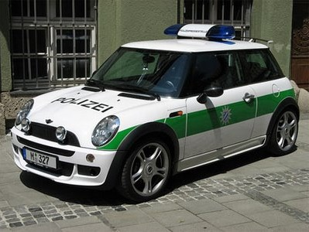
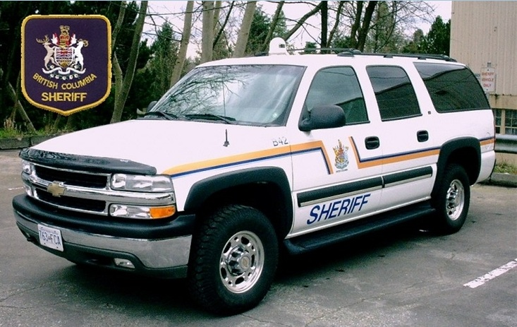
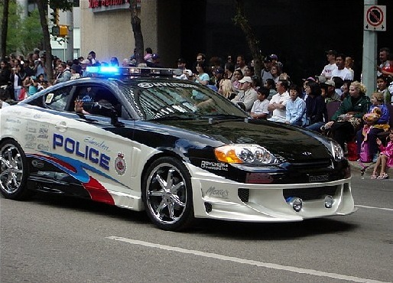

Slide 31
Ⅵ. 한국경찰 시스템과 다른 점
경찰의 수사권 권한이 꽤 막강한 편
4개 경찰제도가 존재함 – 연방경찰,시경, 대중교통 경찰, 보안관
인구가 많은 도시 또는 재원이 풍부한 도시에는 시경제도를 이용
대중교통 경찰의 권한은 대중교통시설과 그 주변 정도로 제한. 이들도 경찰이므로 수사권이나 체포 권한 보유
보안관은 선량한 일반인들과 만날 일이 거의 없음
캐나다는 경찰이 상당히 권위적인 역사를 가진 집단
Notes:
1) 캐나다에서는 경찰의 수사권 독립이 이뤄져 있어서 겸찰의 통제를 받지 않는다. 이 결과 경찰의 수사권 권한이 꽤 막강한 편이다.
2) 하나의 경찰제도가 아니라 4개 경찰제도가 존재함. - 연방경찰(RCMP), 시경(City Police), 대중교통 경찰(Transit Police), 보안관(Sheriff) -
인구가 많지 않은 도시는 보통 연방경찰제 이용, 지자체랑 연방정부, 주정부가 연방경찰운영비를 분배해서 부담. 하지만 인구가 많은 도시 또는 재원이 풍부한 도시에는 시경제도를 이용한다.
대중교통 경찰의 권한은 대중교통시설과 그 주변 정도로 제한. 영향력은 RCMP나 시경에 비해 떨어지지만 이들도 경찰이므로 수사권이나 체포권한을 가지고 있다.
그리고 보안관은 선량한 일반인들과 만날 일이 거의 없다. BC주에서 보안관은 이미 체포된 사람의 법정호송이나 법정 정리 업무를 맡아서 하기 때문이다. Sheriff라고 부르고 쓰지만 다른 법률 용어로 Peaceoffice라고 부르기도 한다.
그리고 마지막으로 캐나다는 경찰이 상당히 권위적인 역사를 가진 집단이다.

Slide 32
